Slide 1
Gaia
Gardening In App

Slide 2
Agenda
기상청 API
실시간 위치 정보 API

Slide 3
기상청 API
기상청에서 제공하는 모든 Open API 목록
https://data.kma.go.kr/api/selectApiList.do?pgmNo=42
(2) 기상청에서 제공하는 공공데이터
https://web.kma.go.kr/info_open/public_data/request.jsp
(3) 동네 예보 : 예보기간과 구역에 따른 기상정보(3시간 동안의 기상정보를 보여줌.)
https://www.data.go.kr/dataset/15000099/openapi.do
(4) 중기 예보 : 모레부터 10일간의 예보
https://www.data.go.kr/dataset/15000495/openapi.do

Slide 4
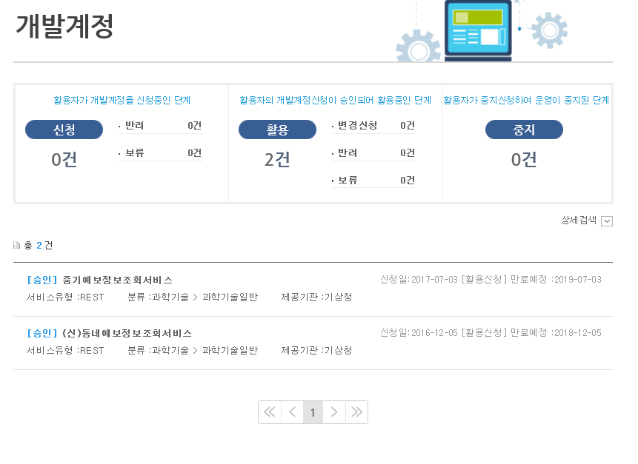
기상청 API
API 사용 신청 완료
(2) RESTful API를 사용하여 구현 시작

Slide 5
실시간 위치 정보 API
실시간 위치 정보
<LocationManager를 사용한 실시간 위치 정보>
(1) http://www.fun25.co.kr/blog/android-simple-gps-example
(2) http://veryeasyandroid.blogspot.kr/2015/09/gps.html
Android에서 google 지도 기능 사용하기
https://developers.google.com/maps/documentation/android-api/start?hl-ko

Slide 6
Thanks

